Slide 1
b.Một số nguyên tắc cơ bản về xây dựng và hoạt động của mặt trận dân tộc thống nhất
Mặt trận dân tộc thống nhất phải được xây dựng trên nền tảng khối liên minh công - nông – trí thức, đặt dưới sự lãnh đạo của Đảng
Mặt trận dân tộc thống nhất phải hoạt động trên cơ sở bảo đảm lợi ích tối cao của dân tộc, quyền lợi cơ bản của các tầng lớp nhân dân
Mặt trận dân tộc thống nhất phải hoạt động theo nguyên tắc hiệp thương dân chủ bảo đảm đoàn kết ngày càng rộng rãi và bền vững
Mặt trận dân tộc thống nhất là khối đoàn kết chặt chẽ lâu dài, đoàn kết thật sự, chân thành, thân ái giúp đỡ nhau cùng tiến bộ

Slide 2
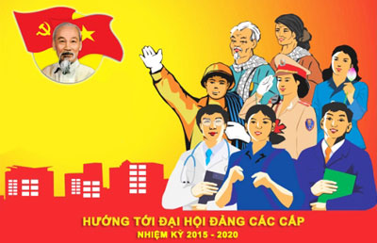
1: Mặt trận dân tộc thống nhất phải được xây dựng trên nền tảng khối liên minh công - nông – trí thức, đặt dưới sự lãnh đạo của Đảng
Được xây dựng trên khối liên minh công – nông – tri – thức
Bác Hồ viết:
+"Lực lượng chủ yếu trong khối đoàn kết dân tộc là
công nông, cho nên liên minh công nông là nền tảng
của mặt trận dân tộc thống nhất“
+ " trong sự nghiệp cách mạng, trong sự nghiệp xây dựng
xã hội chủ nghĩa, lao động trí óc có một vai trò quan trọng
và vẻ vang: và công, nông, tri cần đoàn kết chặt chẽ thành một khối"'
-> mối quan hệ biện chứng giữa dân tộc và giai cấp
Mặt trận dân tộc thống nhất
Liên minh công – nông – tri thức

Slide 3
Đặt dưới sự lãnh đạo của Đảng.
Sự lãnh đạo của Đảng đối với mặt trận vừa là vấn đề mang tính nguyên tắc, vừa là một tất yếu bảo đảm cho mặt trận tồn tại, phát triển và có hiệu lực trong thực tiễn.
+ Tính tất yếu:
Chỉ có chính đảng của giai cấp công nhân được vũ trang bởi chủ nghĩa Mác - Lênin mới đánh giá đúng được vai trò của quần chúng nhân dân trong lịch sử
Đánh giá đúng được vai trò của quần chúng nhân dân trong lịch sử, mới vạch ra được đường lối chiến lược và sách lược đúng đắn để lôi kéo, tập hợp quần chúng vào khối đại đoàn kết trong mặt trận, biến tiến trình cách mạng trở thành ngày hội thật sự của quần chúng
Mối quan hệ giữa Đảng và Mặt trận là mối quan hệ máu thịt.
-> Đảng vừa là thành viên của mặt trận dân tộc thống nhất vừa là lực lượng lãnh đạo mặt trận

Slide 4
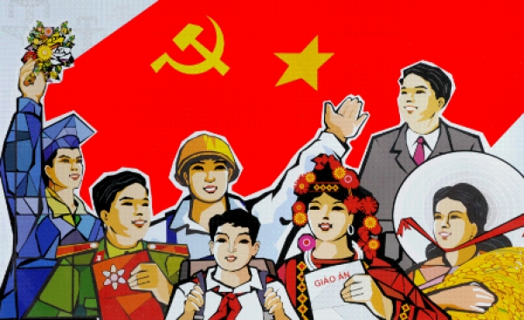
Tính nguyên tắc:
Mặt trận thừa nhận Đảng có năng lực và trí tuệ lãnh đạo
Đảng cũng phải chấp nhận nguyên tắc của mặt trận
Đảng lãnh đạo bằng việc xác nhận chính sách mặt trận đúng đắn, phù hợp với từng thời kỳ cách mạng, không lấy uy quyền của mình để buộc các thành viên trong mặt trận phải tuân theo
- > Khối liên minh công - nông - trí thức, đặt dưới sự lãnh đạo của Đảng là nguyên tắc cốt lõi trong chiến lược đại đoàn kết của Hồ Chí Minh

Slide 5
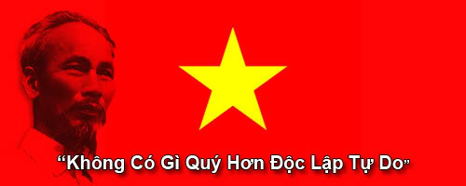
2: Mặt trận dân tộc thống nhất phải hoạt động trên cơ sở bảo đảm lợi ích tối cao của dân tộc, quyền lợi cơ bản của các tầng lớp nhân dân
Khối đại đoàn kết chỉ có thể thực hiện bền chặt và lâu dài khi có sự thống nhất cao độ mục tiêu và lợi ích
Độc lập, tự do là nguyên tắc bất di bất dịch, là ngọn cờ đoàn kết và là mẫu số chung để quy tụ các tầng lớp, giai cấp, đảng phái, dân tộc tôn giáo vào trong Mặt trận
Trên cơ sở xác định lợi ích tối cao của dân tộc những quyền lợi cơ bản của các tầng lớp nhân dân cũng được Hồ Chí Minh kết tinh vào tiêu chí của nước Việt Nam Dân chủ Cộng hòa là độc lập tự do, hạnh phúc

Slide 6
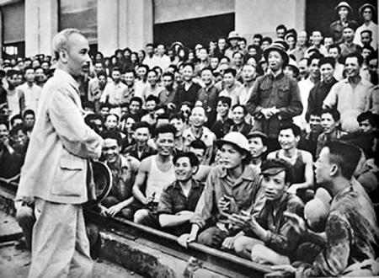
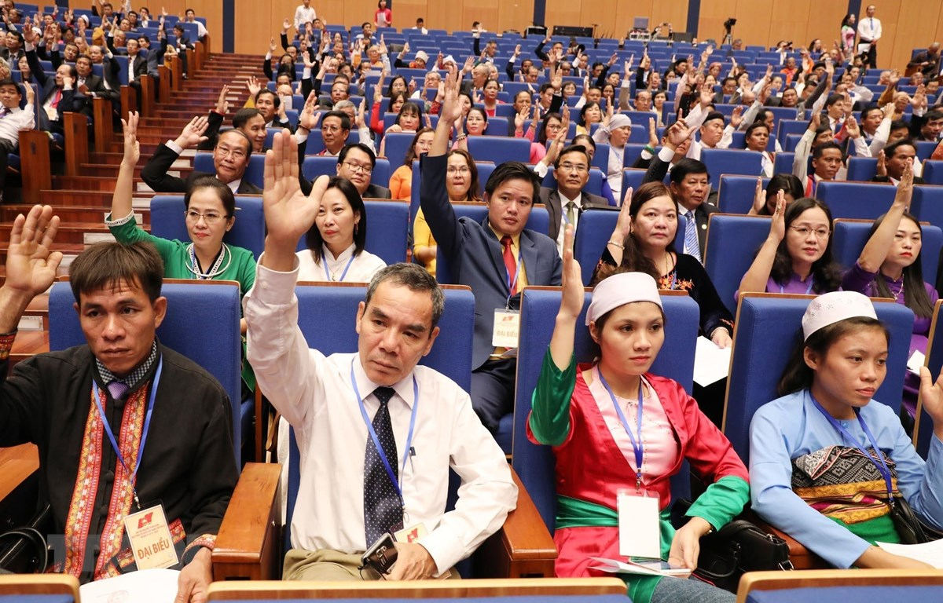
3. Mặt trận dân tộc thống nhất phải hoạt động theo nguyên tắc hiệp thương dân chủ bảo đảm đoàn kết ngày càng rộng rãi và bền vững
Nguyên tắc hiệp thương dân chủ đòi hỏi tất cả
mọi vấn đề của Mặt trận đều phải được đem ra
để tất cả các thành viên cùng nhau bàn bạc
công khai, để đi đến nhất trí, loại trừ mọi sự
áp đặt hoặc dân chủ hình thức
Đảng phải có trách nhiệm trình bày trước Mặt
trận, cùng với các thành viên khác của Mặt trận
bàn bạc, hiệp thương dân chủ để tìm kiếm các
giải pháp tích cực và thống nhất hành động,
hướng phong trào quần chúng thực hiện thắng lợi
các mục tiêu đã vạch ra.
Để thực hiện nguyên tắc hiệp thương dân chủ
phải đứng vững trên lập trường giai cấp công nhân,
giải quyết hài hòa mối quan hệ giữa lợi ích dân tộc và
ích lợi giai cấp, lợi ích chung và lợi ích riêng, lợi ích
lâu dài và lợi ích trước mắt.

Slide 7
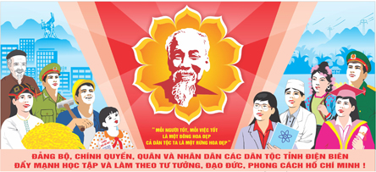
4.Mặt trận dân tộc thống nhất là khối đoàn kết chặt chẽ lâu dài, đoàn kết thật sự, chân thành, thân ái giúp đỡ nhau cùng tiến bộ
Nhấn mạnh phương châm: "cầu đồng tồn dị" - lấy cái chung để hạn chế cái riêng, cái khác biệt; mặt khác, Người nêu rõ: "Đoàn kết phải gắn với đấu tranh, đấu tranh để tăng cường đoàn kết“
Phải có tấm lòng nhân ái, khoan dung, độ lượng, khắc phục thiên kiến, hẹp hòi, thiển cận, phải nêu cao tinh thần tự phê bình và phê bình để biêu dương mặt tốt, khắc phục mặt chưa tốt, nhằm củng cố và mở rộng khối đoàn kết trong mặt trận dân tộc thống nhất
Người viết: "Đoàn kết thực sự nghĩa là mục đích phải nhất trí và lập trường cũng phải nhất trí. Đoàn kết thực sự nghĩa là vừa đoàn kết, vừa đấu tranh, học những cái tốt của nhau, phê bình những cái sai của nhau và phê bình trên lập trường thân ái, vì nước, vì dân. Tóm lại, muốn tiến lên chủ nghĩa xã hội thì toàn dân cần đoàn kết lâu dài, đoàn kết thực sự và cùng nhau tiến bộ"

